Slide 1

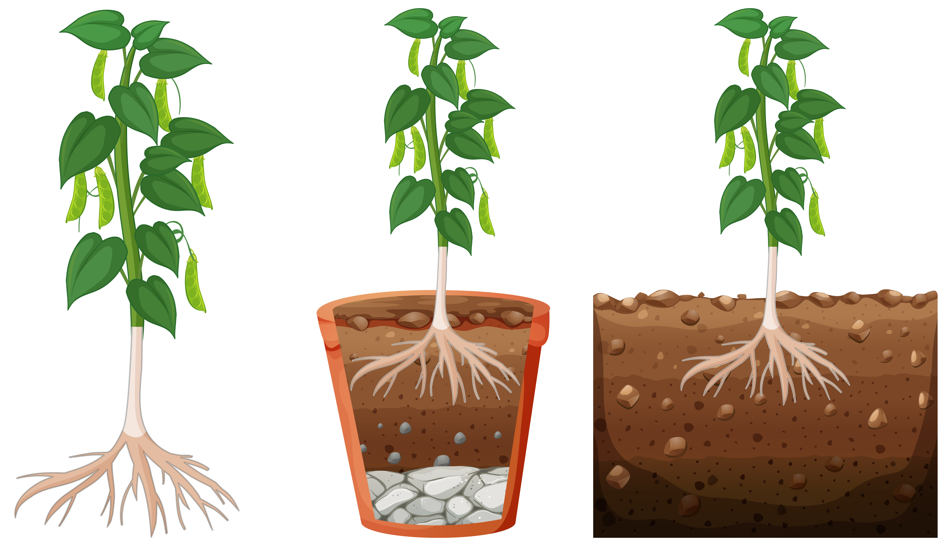

Rễ cây (tiếp theo)
TỰ NHIÊN VÀ XÃ HỘI 3

Slide 2

Mục tiêu
Học sinh đạt được:
Nêu được chức năng và lợi ích của rễ cây.
Kể tên được một số sản phẩm được làm từ rễ cây.

Slide 3
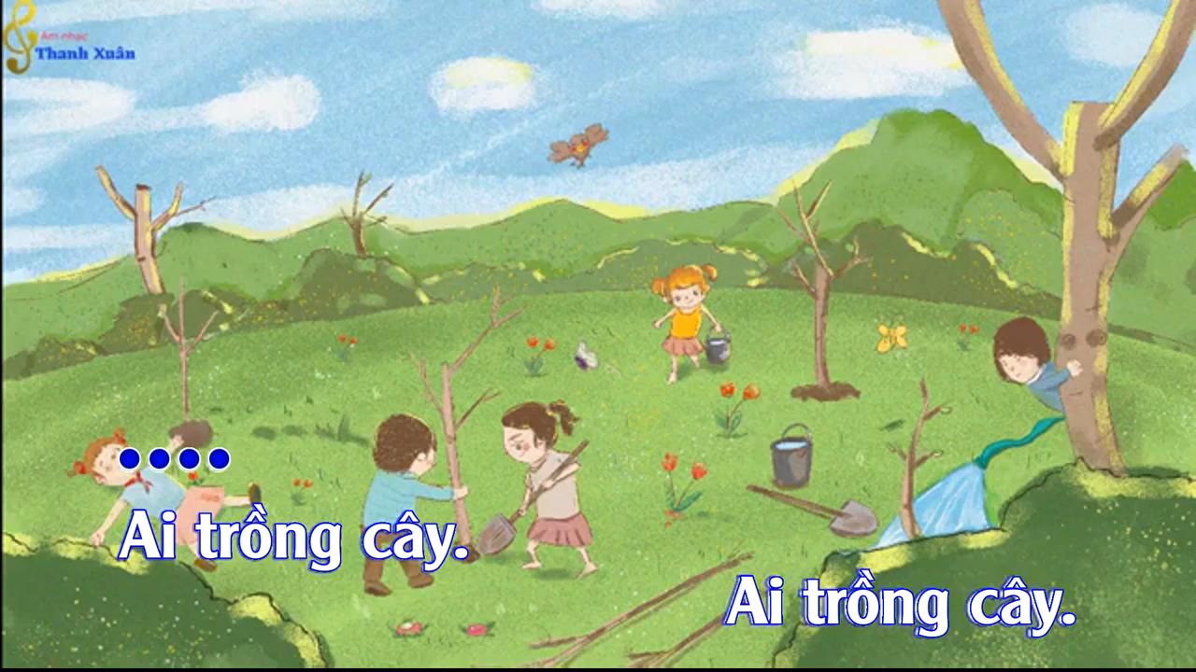
Cùng hát “Bài hát trồng cây”

Slide 4
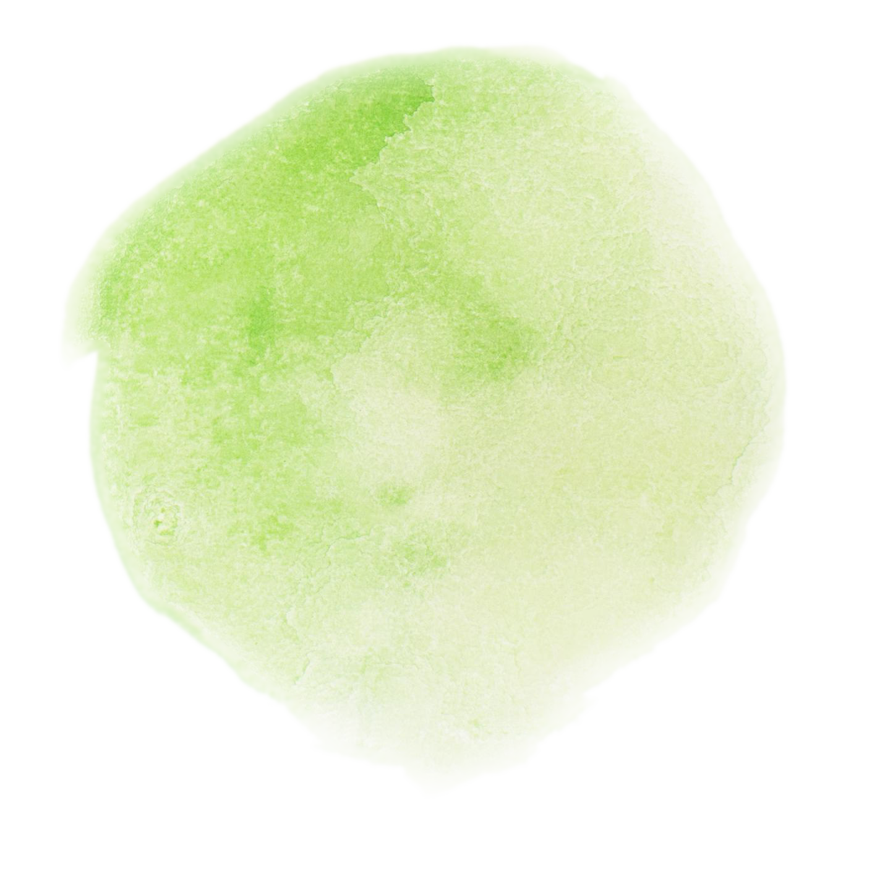
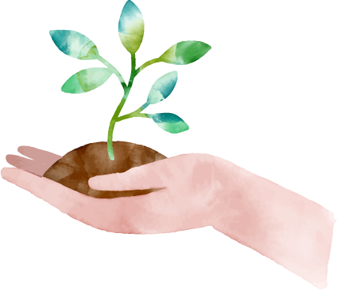

01
Chức năng của rễ cây

Slide 5


Cắt một cây rau sát gốc và trồng lại cây đó vào đất .
Thí nghiệm tại nhà
Sau một thời gian, cây rau như thế nào? Tại sao?
Cây sẽ chết vì không có rễ.

Slide 6
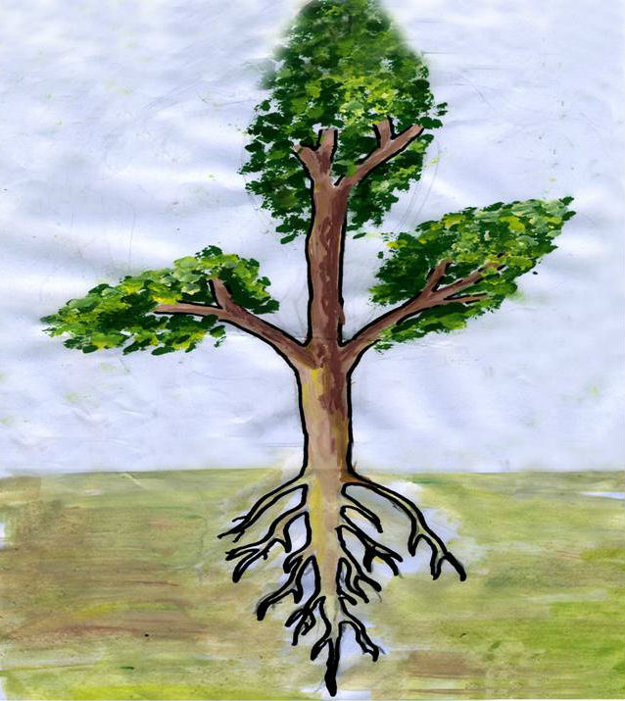
Theo em, rễ cây có chức năng gì?

Slide 7
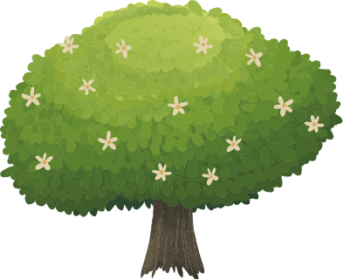
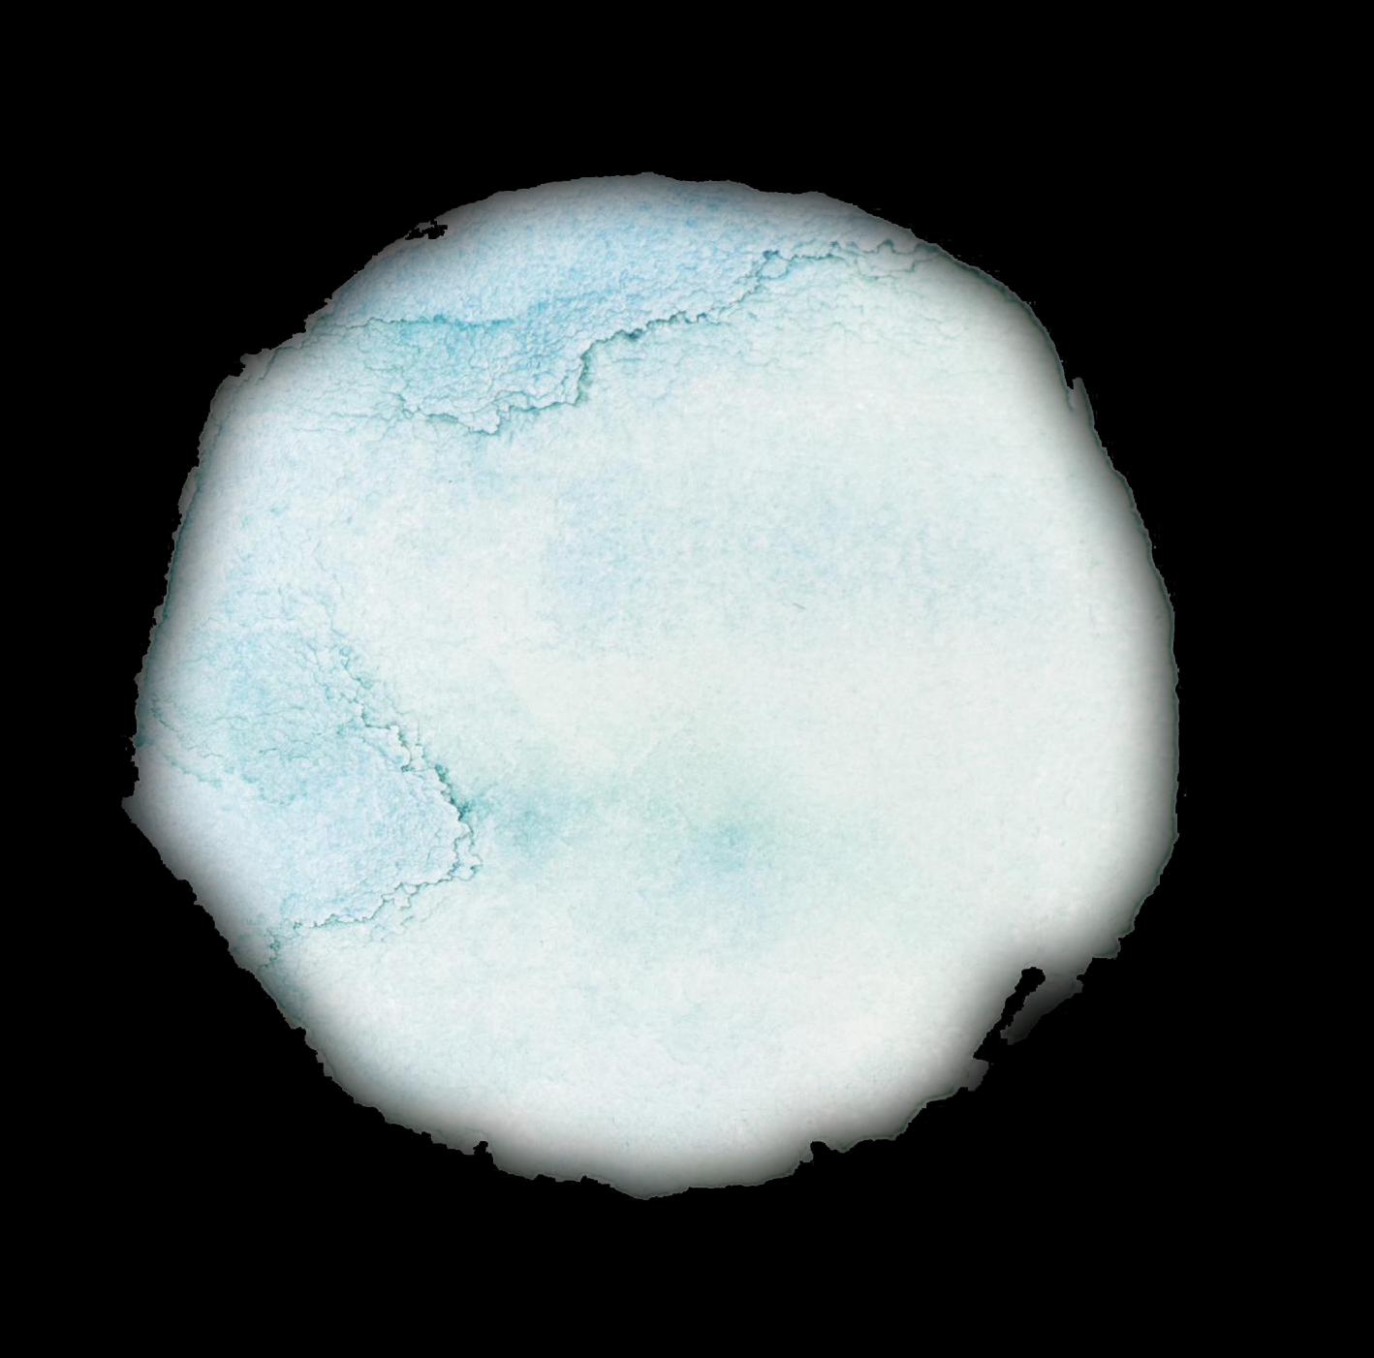
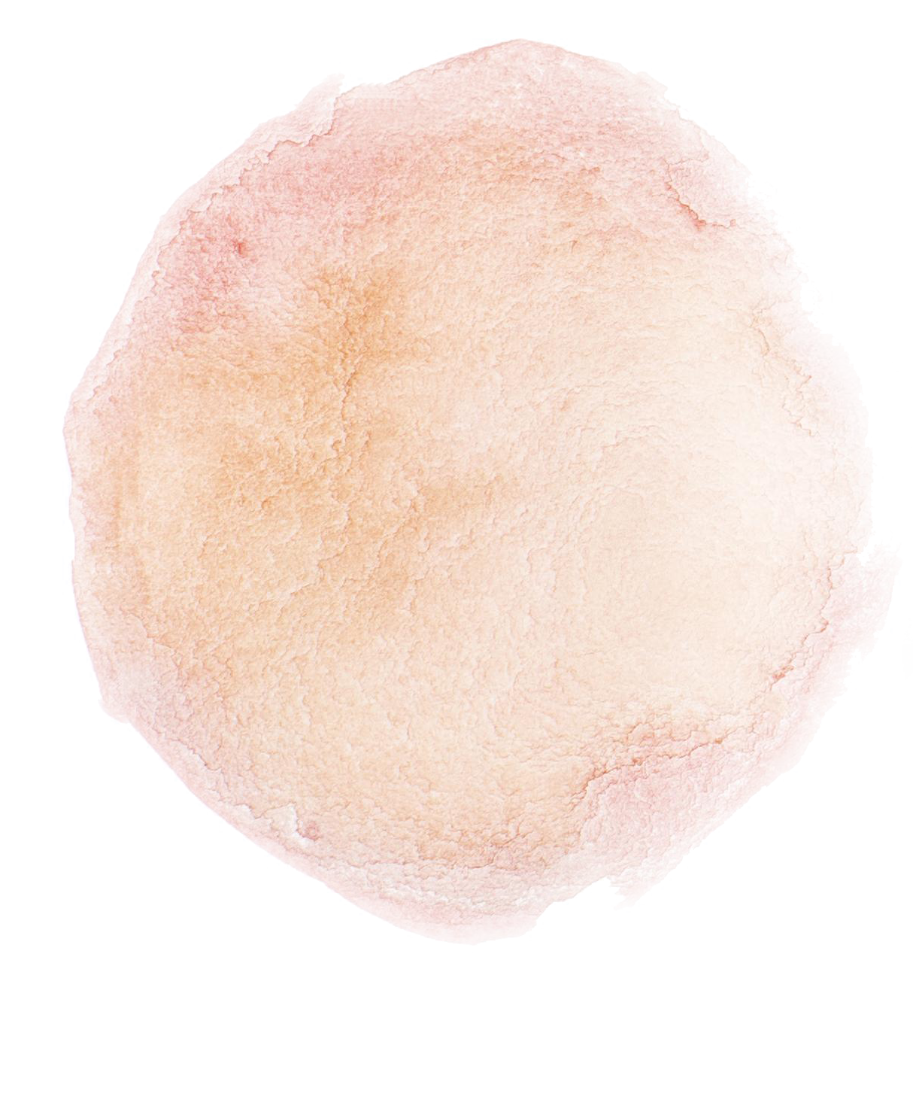
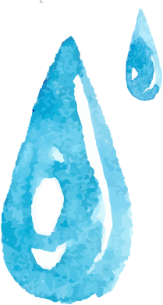
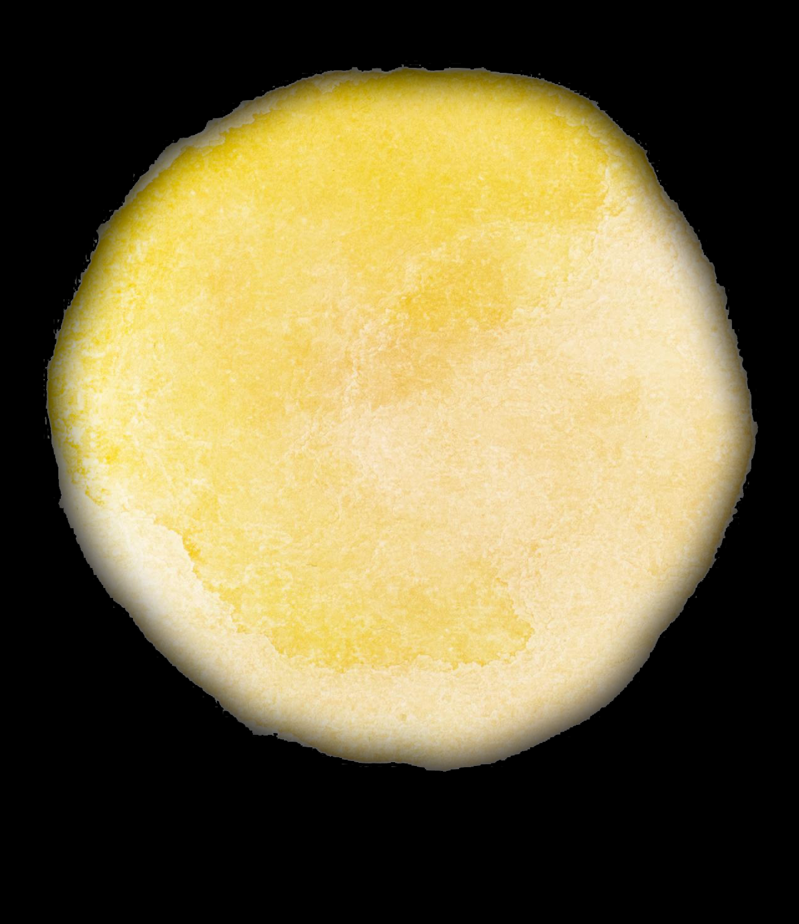
Chức năng của rễ cây
Muối khoáng
hòa tan
Hút
Nuôi cây
Nước
Chức
năng
Cây không bị đổ
Bám chặt
vào đất
Leo được lên cao

Slide 8
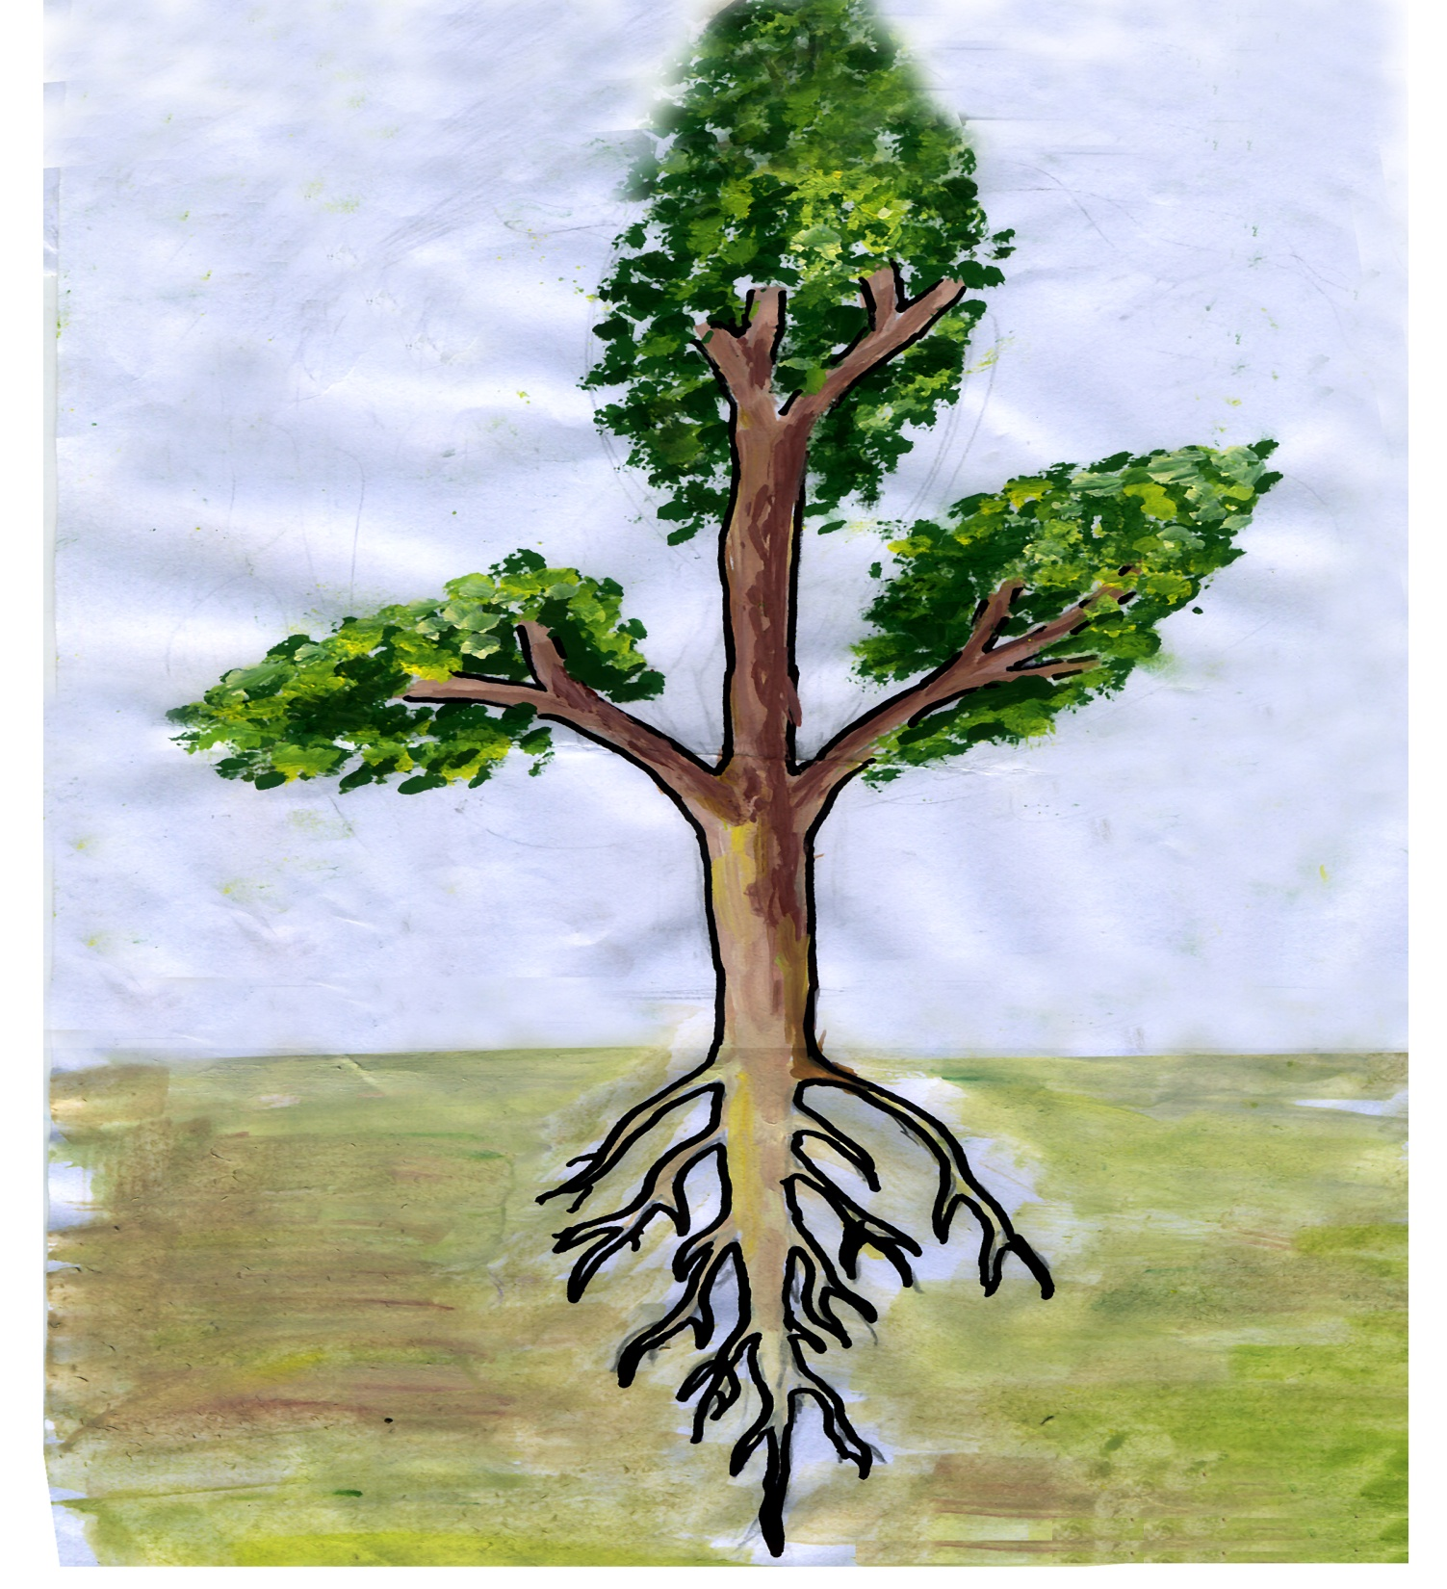
Nước
Muối khoáng
Muối khoáng
Nước
Notes:
8

Slide 9

Rễ cây đâm sâu xuống đất để hút nước và muối khoáng hòa tan có trong đất để nuôi cây. Ngoài ra, rễ còn giúp cây bám chặt vào đất để giữ cho cây không bị đổ và leo được lên cao.

Slide 10
02
Lợi ích của rễ cây

Slide 11
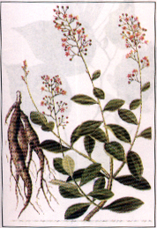
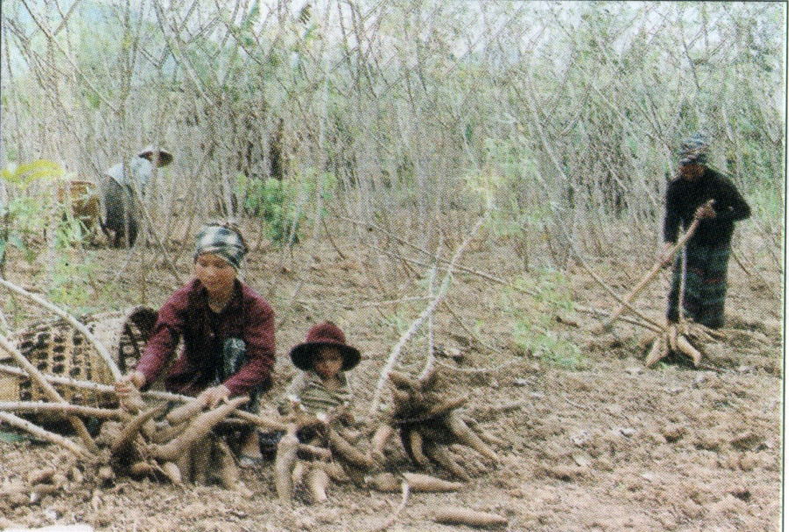
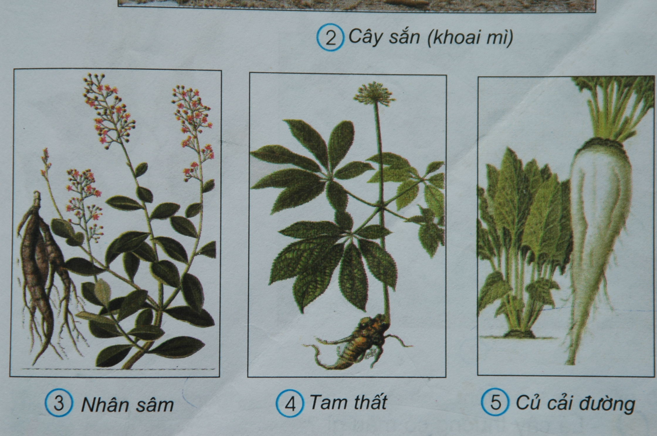
Làm thức ăn
Làm thuốc
Quan sát các bức tranh 2, 3, 4, 5 SGK. Hãy chỉ rễ của những cây dưới đây. Người ta thường sử dụng rễ những cây đó để làm gì ?
 Cây sắn ( khoai mì)
● Thổ nhân sâm
Tam thất
■ Củ cải đường

Slide 12
Làm thức ăn
Làm thuốc
 Cây sắn ( khoai mì)
● Thổ nhân sâm
■ Củ cải đường
Tam thất

Slide 13

Trả lời câu hỏi
1. Các cây: sắn, nhân sâm, tam thất, củ cải đường có dạng rễ gì?
(Dạng rễ củ)
2. Từng loại củ đó được dùng để làm gì?
(Dùng để làm thức ăn, làm gia vị, làm thuốc.)
3. Em hãy kể tên một số ích lợi khác từ rễ cây.

Slide 14
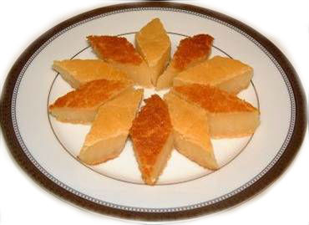
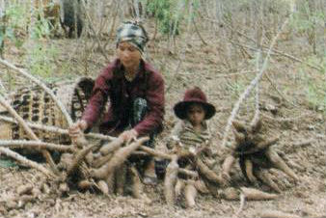
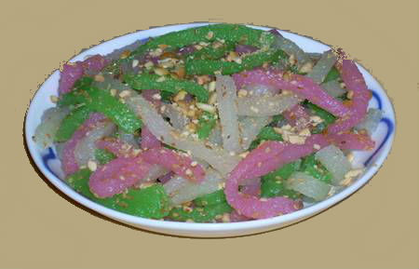
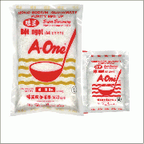
* MỘT SỐ SẢN PHẨM CHẾ BIẾN TỪ RỄ CỦ:
Bánh khoai mì nướng
Cây sắn ( khoai mì )
Bánh tằm
Bột ngọt

Slide 15
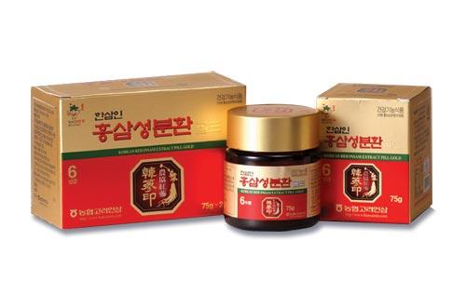
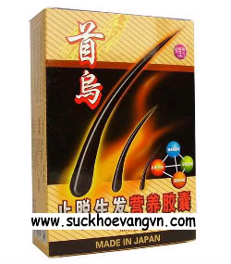
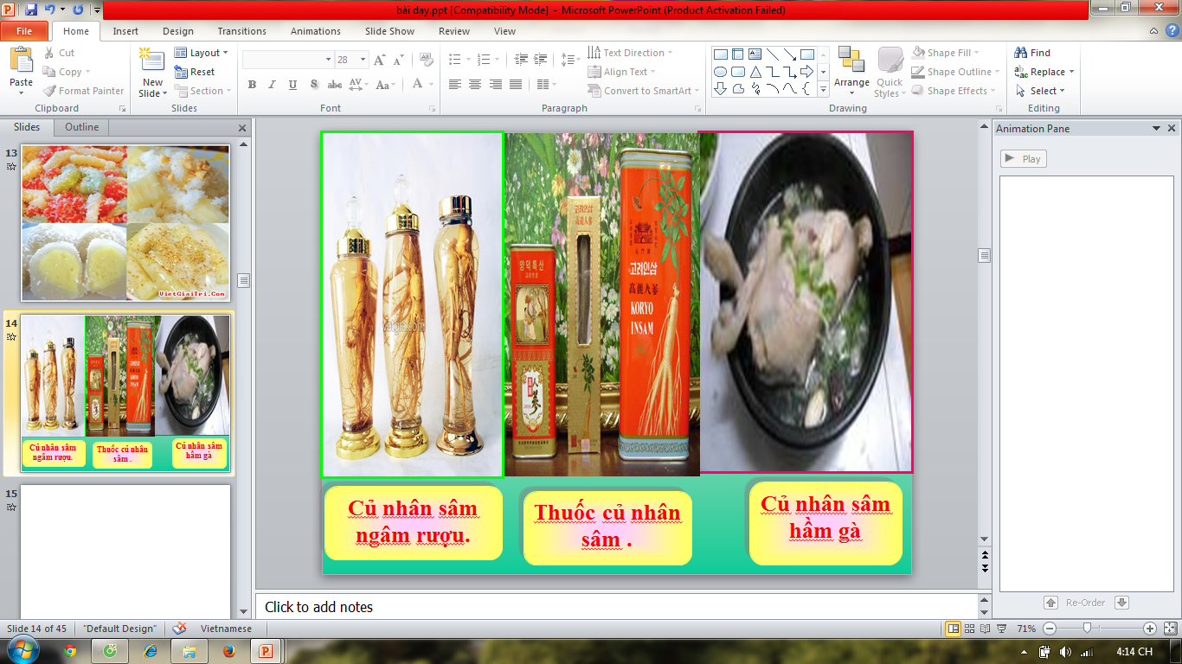
* MỘT SỐ SẢN PHẨM CHẾ BIẾN TỪ RỄ CỦ:
Thuốc bổ
Thuốc dưỡng tóc
Thổ nhân sâm

Slide 16
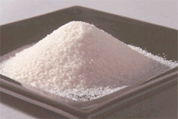
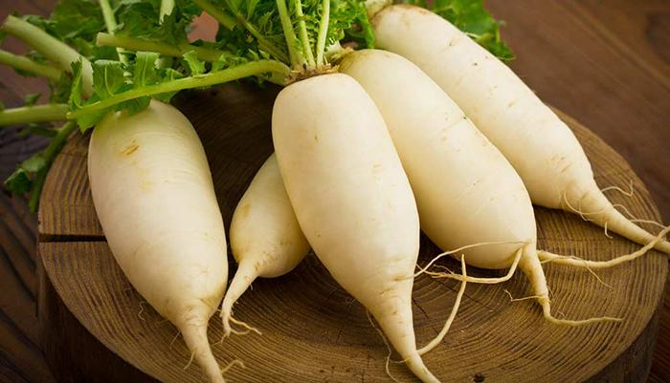
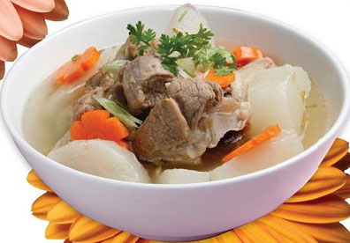
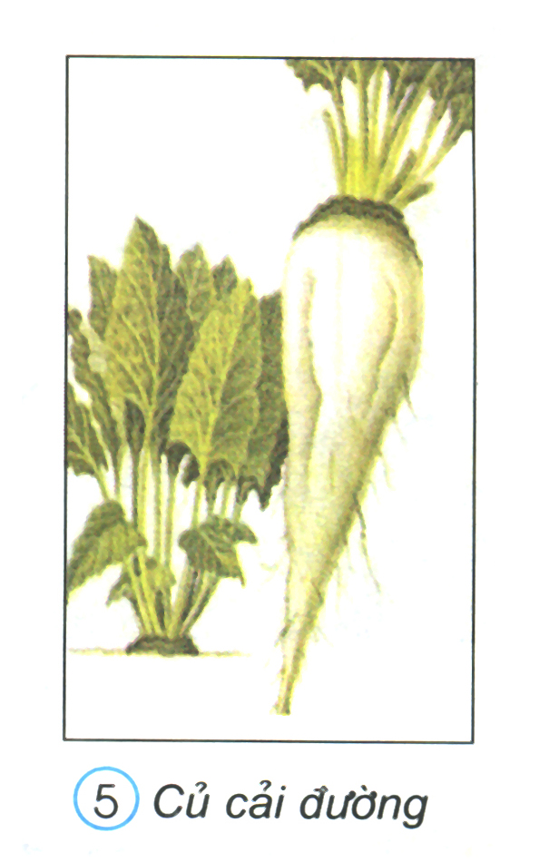
* MỘT SỐ SẢN PHẨM CHẾ BIẾN TỪ RỄ CỦ:
Đường
Thức ăn

Slide 17
Ngoài những rễ cây có thể làm thuốc, chế biến thức ăn, hay làm gia vị em còn biết ích lợi nào khác từ rễ cây ?

Slide 18
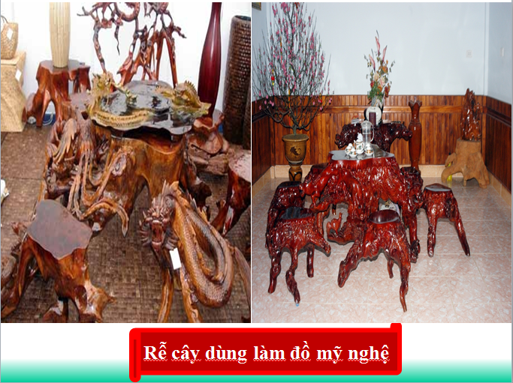
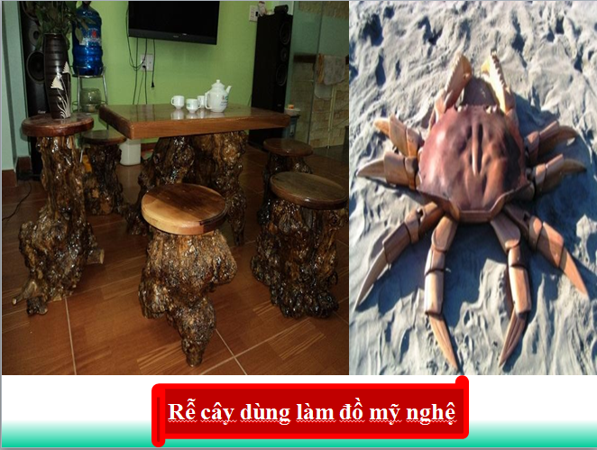
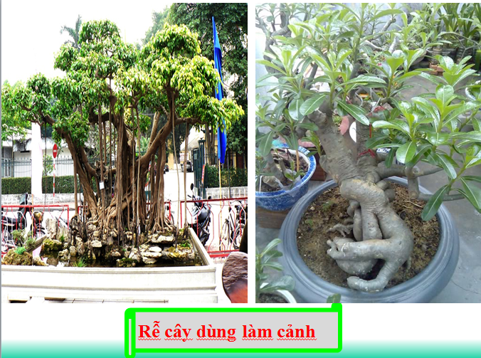
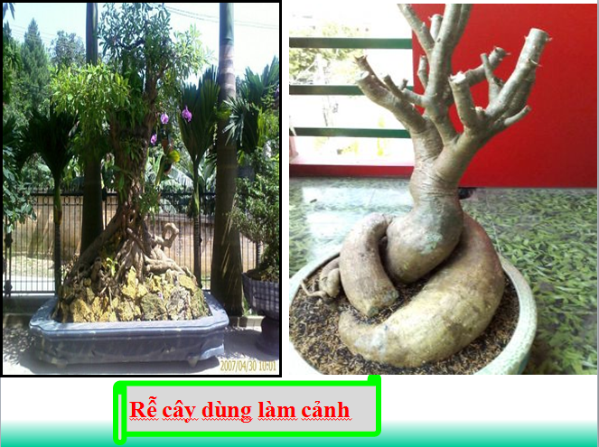

Slide 19
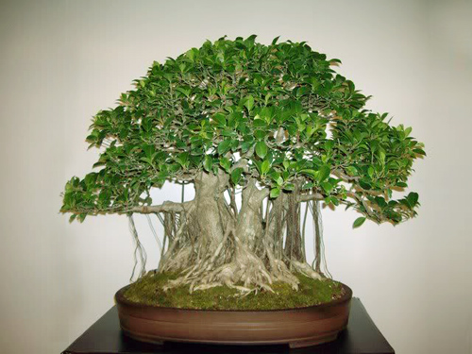
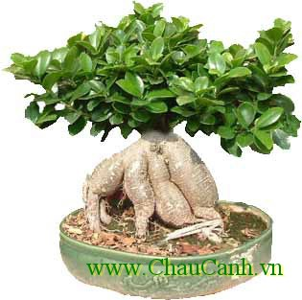
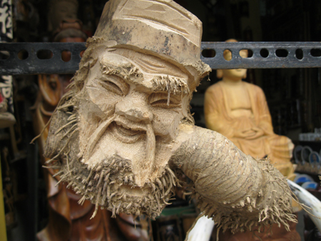
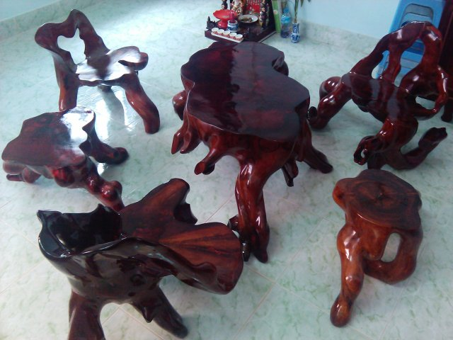
* MỘT SỐ SẢN PHẨM CHẾ TÁC TỪ RỄ CÂY:
Cây cảnh
Tượng
Bàn ghế

Slide 20
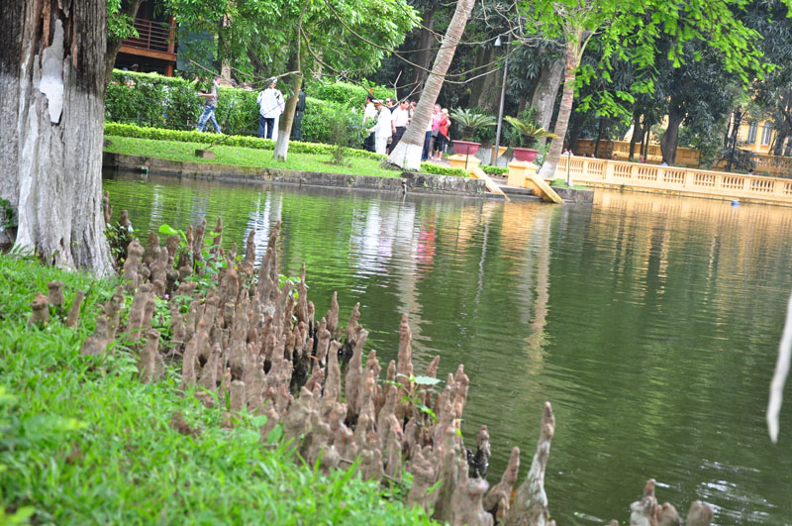
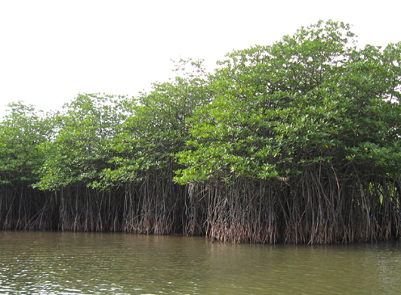
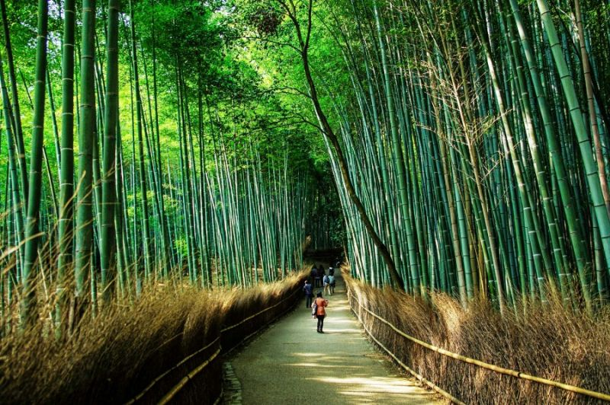
Cây bụt mọc
Cây đước
Cây tre

Slide 21
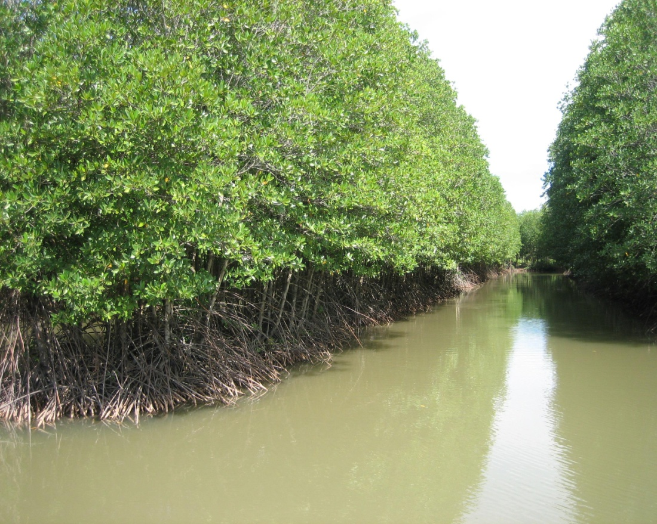
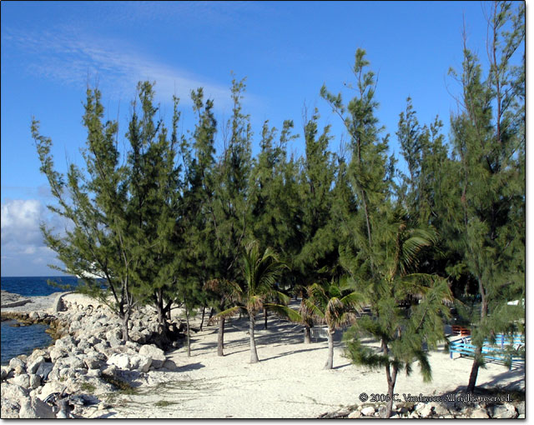
RỪNG ĐƯỚC
RỪNG PHI LAO
Ngăn chặn xói mòn bờ biển
Để làm rừng phòng hộ chống cát bay

Slide 22
Kết Luận
Rễ có chức năng hút nước và muối khoáng hoà tan có trong đất để nuôi cây. Ngoài ra, rễ còn giúp cây bám chặt vào đất để giữ cho cây không bị đổ.
Một số rễ cây có thể làm thức ăn, làm thuốc, làm cảnh, làm đồ gỗ mĩ nghệ, làm đường, …

Slide 23
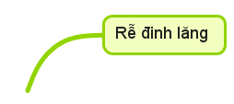
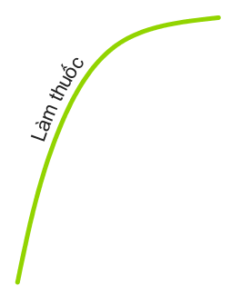

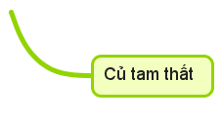
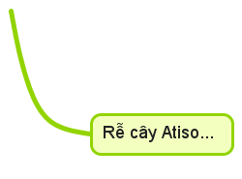
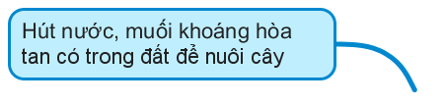

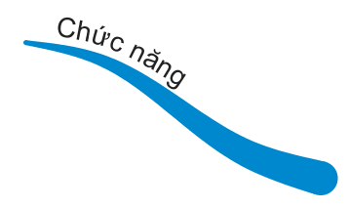
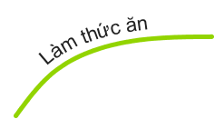

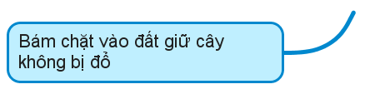
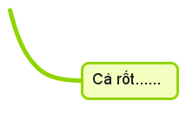


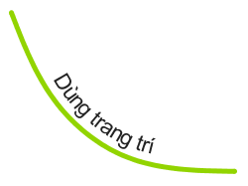
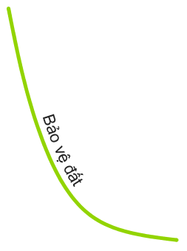




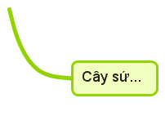



Rễ cây

Slide 24

Định hướng học tập
Đọc trước nội dung bài sau.
Sưu tầm một số loại lá cây quanh khu vực em sống.

Slide 25


Chúc các em chăm ngoan!

